Slide 1
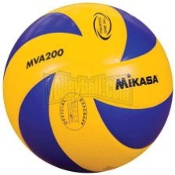

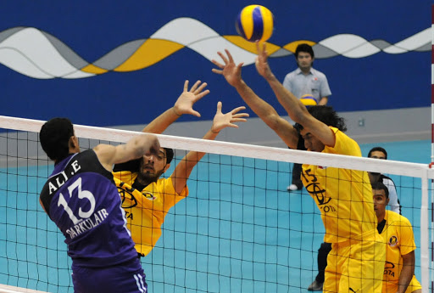
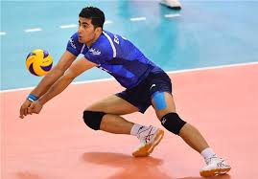
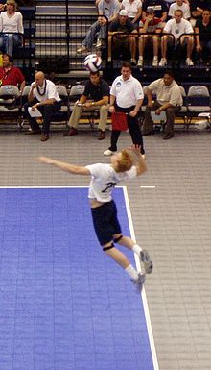
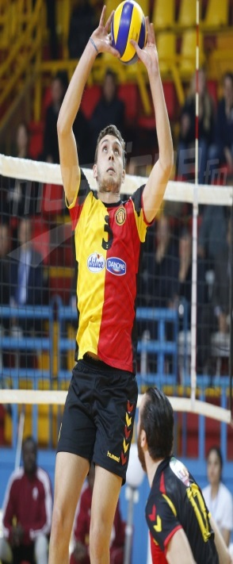
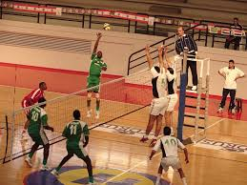
وزارة التعليم العالي والبحث العلمي
جامعة البصرة.
كلية التربية البدنية وعلوم الرياضة.
فرع العلوم التطبيقية
المهارات الاساسية في الكرة الطائرة / المرحلة الثانية
اعداد
المدرس المساعد / مهند خيرالله جبار

Slide 2
المحاضرة السابعة
خامسا مهارة حائط الصــد:
تعريف: حائط الصد هو عملية يقوم بها لاعب أو اثنان أو ثلاثة لاعبين من المنطقة الأمامية في مواجهة الشبكة لاعتراض الكرة المضروبة ساحقا من ملعب الفريق المنافس فوق الحافة العليا للشبكة.
أهميتـــه:
يعتبر الصد من المهارات الأساسية والهامة في عملية الدفاع عن الملعب أمام الضربات المختلفة على الشبكة وهو وسيلة لإحباط عزم الفريق المنافس من خلال منع مهاجميه من ضرب الكرة الساحقة فوق الشبكة
أنواع حائط الصــد:
1- الصد الهجومي.
2- الصد الدفاعي.
المراحل الفنية لأداء مهارة حائط الصد
1- وقفة الاستعداد. يقف اللاعب الذي يقوم بتنفيذ الحركة على بعد مناسب من الشبكة بمقدار 50-100 سم فيؤدي وقف الاستعداد من الوقوف أو أخذ خطوات الجري والنظر يكون إلى المهاجم المنافس، يكون اللاعب الخارجي قريبا من خط الجانب لعدم الإعاقة أثناء التحرك.

Slide 3
2- الوثب. يتم الوثب بالرجلين معا بعد ثني الركبتين ثنيا عميقا، مرجحة الذراعين جانبا أسفل عاليا مع خفضهما قريبين من الجسم للمساعدة في أداء حركة الوثب.
3- الصد. تكون اليدان قريبتين من بعضهما والأصابع مفرودة ومنتشرة على سطح الكرة وثبات الذراعين وميل الرسغين للخلف بشكل بسيط في حالة الصد الدفاعي أما في حالة الصد الهجومي فإن الذراعين تؤديان حركة بسيطة للخلف ثم ثني الرسغين أماما في حركة سريعة وقوية لضرب الكرة في ملعب المنافس.
4– الهبوط. بعد الاتصال بالكرة تسحب اليدان لتجنب مخالفة لمس الشبكة يجب على اللاعب أن يمتص صدمة الهبوط بواسطة ثني الكاحل والركبتين عند الهبوط المتوازن يعتبر مهما لكي يكون الأداء التالي ممكنا إنجازه مثل الإعداد أو الاستعداد للانتقال للهجوم.
أشكال حائط الصــد:
ينقسم الصد إلى ثلاثة أقسام:
- الصد بلاعب واحد.
- الصد بلاعبيـن.
- الصد بثلاثة لاعبين

Slide 4
الاخطاء الشائعة لمهارة حائط الصد
1- لاعبو الصد يعيق احدهم الاخر والمسافة كبيرة بينهم وحركتهم غير سريعة ضد هجوم المنافس.
2- يقف اللاعبون الواحد بعد الاخر ولا يشكلون حائط صد واحد .
3- لم ينسق اللاعبون فيما بينهم لتغطية الصد .
4- لم تتم تعدية ايدي اللاعبين فوق الشبكة.

Slide 5
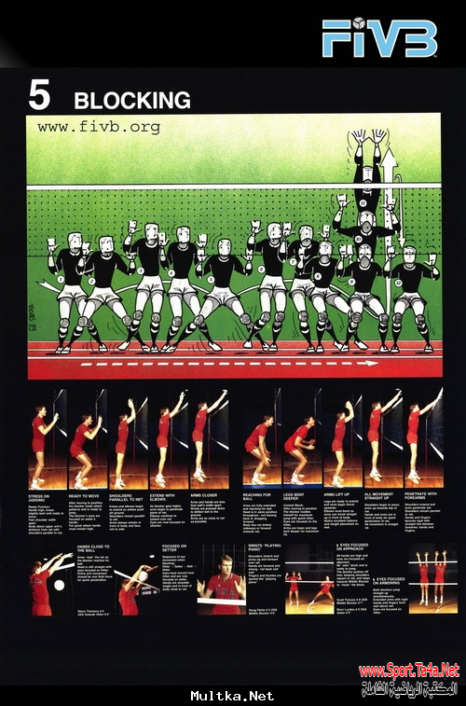

Slide 6
التمارين اللازمة لتطوير مهارة حائط الصد
1- القيام بحركة بدون كرة وقريب من الشبكة وعمل حائط الصد
2- يقف اللاعبون على شكل صفين متقابلين بحيث تفصلهما الشبكة ثم يحاول كل لاعب ان يمس اللاعب الاخر من فوق الشبكة براحة اليدين
وبدون لمس الشبكة .

